Slide 1
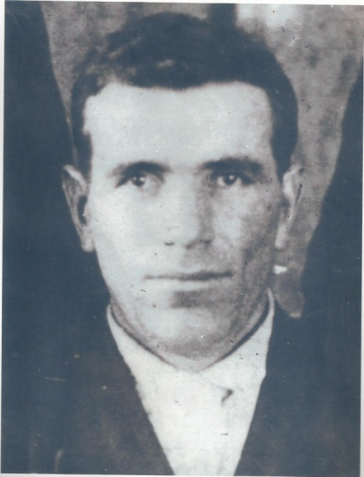
Иван Петрович Решетников

Slide 2
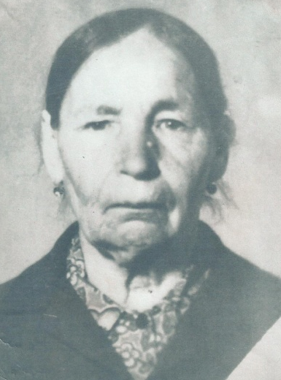
Елизавета Даниловна Решетникова

Slide 3
Иван Петрович и Елизавета Даниловна одни из первых вступили в коммуну «Краснополье», которая в 1930 году была преобразована в колхоз «Красный Урал». В 1932 году сельчане избрали трудолюбивого и добросовестного Ивана Петровича председателем колхоза. Такой же была и его жена: ловкая и работящая, ухаживала за скотом, около двадцати лет проработавшая дояркой. Воспитывали семерых детей.

Slide 4
Василий Иванович Решетников

Slide 5
В мае 1942 года в армию призвали старшего сына, Василия. Учился на танкиста Свердловске, а потом – фронт. В единственном от него письме сын сообщал: «Мы уже были в бою. Теперь ушли на недолгий отдых». Затем прошел год без известий, в ежедневной надежде со стороны матери и всех домашних. Только в декабре 1943 года пришло извещение о том, что сын, находясь на фронте, пропал без вести. Наверное, бедная мать не выдержала бы второго удара, если бы не остальные шестеро детей, поддерживающих ее, да неистовая, нечеловеческая работа для фронта и для того, чтобы прокормить детей.

Slide 6
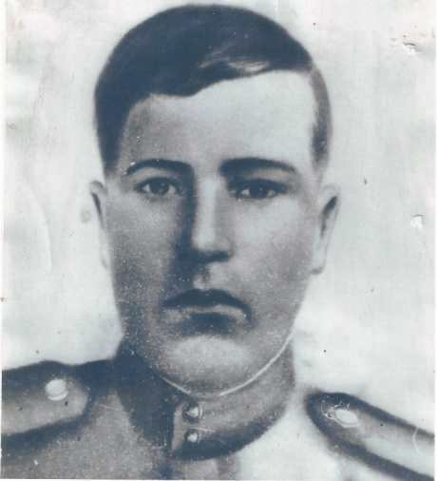
Владимир Иванович Решетников

Slide 7
Второй сын, Владимир, работал в колхозе прицепщиком, часто заменял тракториста, очень любил технику. Сверстники считали, что Володе повезло: на фронт ушел с Уральским добровольческим танковым корпусом. Сначала воевал бронебойщиком, мужественно, умело, отличался в боях и был взят в танковый экипаж Свердловской бригады. В то время он уже был сержантом гвардии и был отмечен правительственной наградой.

Slide 8
Алексей Иванович Решетников

Slide 9
Через полгода, в ноябре 1943 года, призвали в армию третьего сына, Алексея. Воевал связистом, вскоре отличился, за что и был награжден медалью «За отвагу».
Через пять недель беда снова постучалась на дверь дома Решетниковых. «Ваш сын гвардии сержант Владимир Иванович Решетников, проявив геройство и мужество, был ранен и умер от ран 8 мая 1945 года. Похоронен с отданием воинских почестей в деревне Консдорф».

Slide 10
Не вернулся в родной дом и Алексей – парашютист-десантник, погибший при выполнении боевого задания.
Но советская власть не забыла материнский подвиг Елизаветы Даниловны Решетниковой, наградив ее орденом «Материнская слава» и медалью «За доблестный труд в Великой Отечественной войне», выделив благоустроенную квартиру, назначив персональную пенсию.

